Slide 1
JavaScript 의 Prototype
prototype 을 이해해야
JavaScript 가 시작됩니다.

Slide 2
JS 는 ‘Prototype 기반 언어’
JAVA - 객체지향 언어 (Object Oriented Language : OOP)
C - 함수형 언어, 절차형 언어 (Function Based Langauge, Procedural Language)
JavaScript - Prototype 기반 언어 (Prototype oriented language)
참조
JS 는 객체지향 언어가 아닙니다
상속 없다
ES6 에 class 문법 추가되었지만, JS가 객체지향언어가 되었다는 뜻이 아니다. (class 도 내부적으로 prototype 으로 구현됨)
Prototype 을 통해 객체지향기술 구현

Slide 3
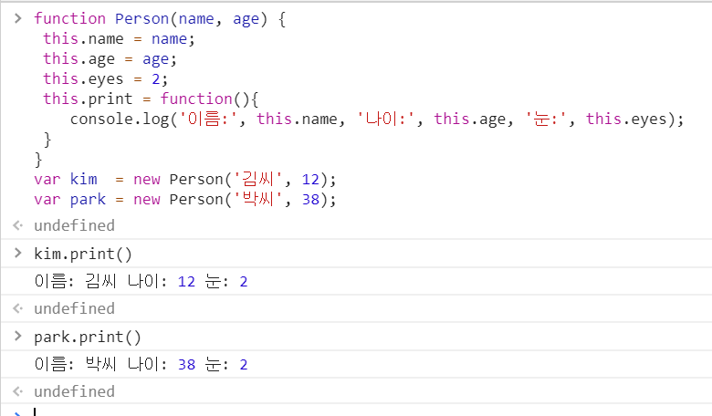
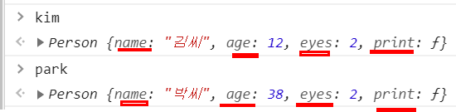
생각해보기
new 를 통해 Person 객체 (인스턴스)를 만들면
kim, park 두개의 인스턴스는
name, age, eyes, print 속성(데이터)를 각각 가지게 된다.
Person 객체를 100 개 만들면 속성 (데이터)가 400개가 생긴다..
그런데... print() 와 eyes 가 굳이 여러개 생성될 필요가 있나?
Notes:
function Person(name, age) {
this.name = name;
this.age = age;
this.eyes = 2;
this.print = function(){
console.log('이름:', this.name, '나이:', this.age, '눈:', this.eyes);
}
}
var kim = new Person('김씨', 12);
var park = new Person('박씨', 38);

Slide 4
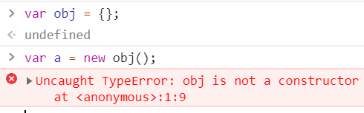
함수가 정의될때 발생하는 2가지 동작.
해당 함수에 Constructor(생성자) 자격 부여
Construtor 자격 이 부여된 것만 new 를 통해 객체 생성 가능.

Slide 5
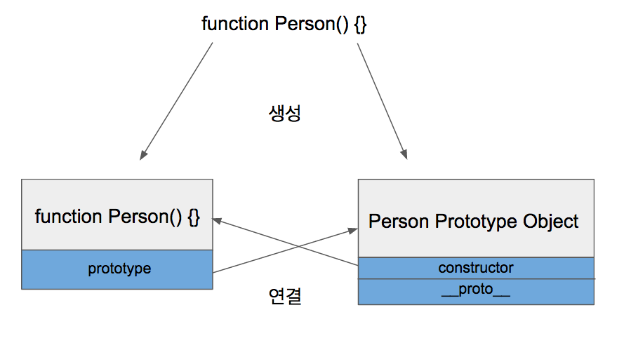
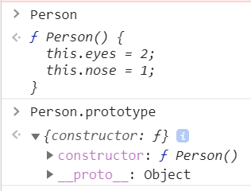
함수가 정의될때 발생하는 2가지 동작.
2. 해당함수의 Prototype Object 생성, 그리고 연결

Slide 6
Prototype object
Prototype object 는 기본적인 속성으로
constructor 와 __proto__ 를 가지고 있다.
constructor 는 Prototype object 와 같이 생성되었던 함수를 가리키고 있다
이와같이 constructor 가 부여된 것만 new 할수 있다.
__proto__ 는 Prototype Link 입니다
객체가 생성될 때 조상이었던 함수의 Prototype Object를 가리킵니다.

Slide 7
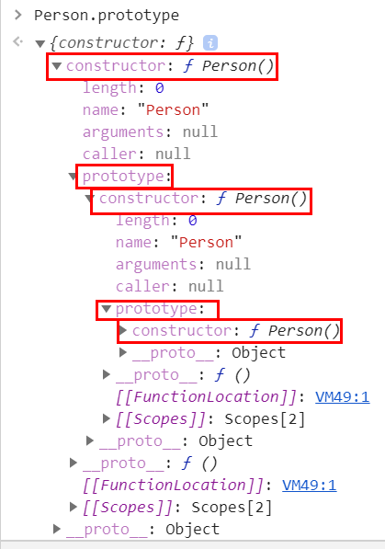
확인해보자

Slide 8
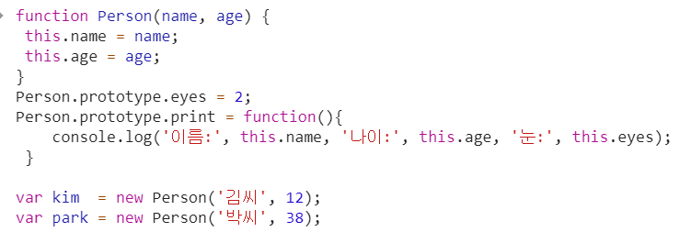
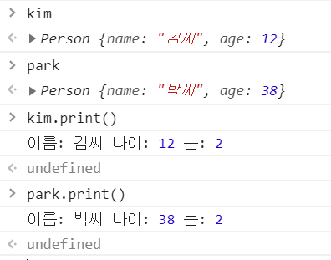
prototype 을 사용한 Person 정의
kim, park에
eye, print 는 안보이는거 같지만
eye, print 가 존재하고 동작한다
Notes:
function Person(name, age) {
this.name = name;
this.age = age;
}
Person.prototype.eyes = 2;
Person.prototype.print = function(){
console.log('이름:', this.name, '나이:', this.age, '눈:', this.eyes);
}
var kim = new Person('김씨', 12);
var park = new Person('박씨', 38);

Slide 9
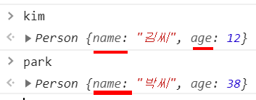
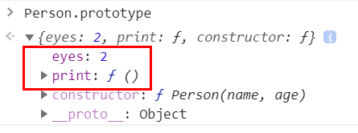
관찰
name, age 속성 데이터는 kim, park 에 각각 생성되어 있지만
eye 와 print 속성 데이터는 Person.protytype 객체에 생성되어 있다.. 즉, 단1개만 생성되어 있다

Slide 10
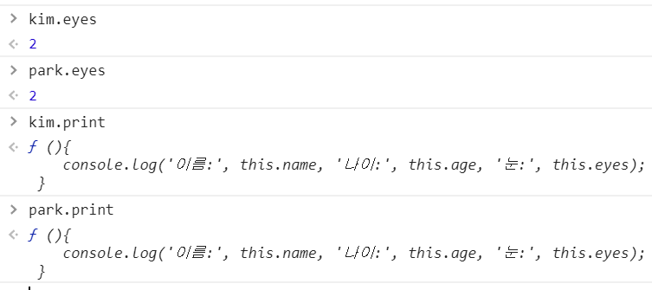
관찰
kim, park
은
eyes 와 print 를 마치 자기가 가지고 있는 것처럼 사용 할수 있다
과연 어떻게?

Slide 11
Prototype Link 와 Prototype Object
자바스크립트에는 Prototype Link 와 Prototype Object라는 것이 존재합니다. 그리고 이 둘을 통틀어 Prototype이라고 부릅니다

Slide 12
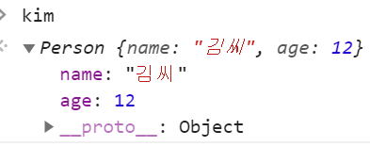
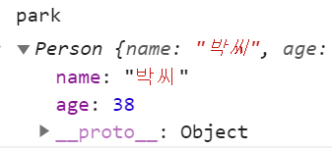
Prototype Object
.prototype 속성은 ‘함수’만 갖고 있습니다.
function Person()
.prototype
JS 에서 ‘객체(object)’는 ‘함수(Function)’ 으로 생성(new) 됩니다
new Person(..)
new Person(..)
kim (object)
name : “김씨”
age : 12
__proto__
park (object)
name : “박씨”
age : 38
__proto__
__proto__ 속성은 모~든 ‘객체(object)’ 가 갖고 있습니다.
__proto__ 는 Prototype Link 입니다
객체가 생성될 때 조상이었던 함수의 Prototype Object를 가리킵니다.

Slide 13
Prototype Link ( __proto__ )
function Person()
.prototype
new Person(..)
Person Prototype object
eyes: 2
print()
constructor
__proto__
new Person(..)
kim (object)
name : “김씨”
age : 12
__proto__
park (object)
name : “박씨”
age : 38
__proto__
Prototype Object 도 object 입니다. 따라서 __proto__ 가 있죠.. 과연 이 __proto__ 링크는 누구를 가리킬까요?
__proto__ 속성은 모~든 ‘객체(object)’ 가 갖고 있습니다.
__proto__ 는 Prototype Link 입니다
객체가 생성될 때 조상이었던 함수의 Prototype Object를 가리킵니다.

Slide 14
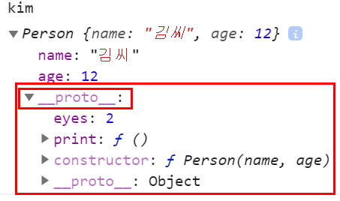
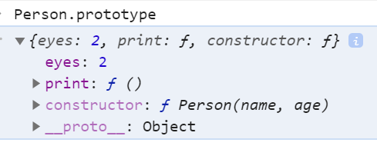
Prototype Link ( __proto__ ) 확인해보기

Slide 15

kim.eyes 를 할때 발생하는 일
kim객체가 eyes 속성을 직접 가지고 있지 않기 때문에 eyes 속성을 찾을 때 까지 상위 프로토타입을 탐색합니다
kim (object)
name : “김씨”
age : 12
__proto__
Person Prototype object
eyes: 2
print()
constructor
__proto__
링크타고 간 곳에서
eyes 를 찾아냈다
kim.eyes 값은
2 가 된다!
kim 에는 eyes 가 없다.
__proto__ 링크가 있다면, 링크타고 가서 prototype object 안에서 다시
eyes를 찾아본다
Person 의 Prototype Object 이 __proto__ 링크는 누구를 가리킬까요?

Slide 16
최상위 객체 Object()
function Person()
.prototype
function Object()
.prototype
JS의 모든 객체의 Prototype Link 를 타고 올라가면 최상위에는 Object() 의 prototype object 가 있습니다.
new Person(..)
Person Prototype object
eyes: 2
print()
constructor
__proto__
Object Prototype object
...
constructor
__proto__
kim (object)
name : “김씨”
age : 12
__proto__
null
최상위 Object 의 __proto__ 값은 null 입니다

Slide 17
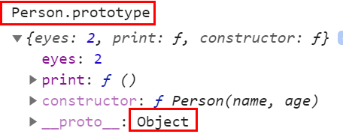

확인
최상위 Object 의 __proto__ 값은 null 입니다

Slide 18
Prototype Chain
이러한 형태로 Prototype object 들이 Prototype Link 로 연결,연결… 되어 있는 구조를 Prototype Chain 이라 합니다 JavaScript 를 이해하는 핵심입니다.
객체의 ‘속성’을 찾을때 이 Prototype Chain 을 타고 올라가며 검색하게 됩니다. 최상위 Object 까지 가서도 못찾으면 undefined 결과값이 나오는 겁니다.
function B()
.prototype
function A()
.prototype
function Object()
.prototype
B object
...
__proto__
B Prototype
...
constructor
__proto__
A Prototype
...
constructor
__proto__
Object Prototype
...
constructor
__proto__
null

Slide 19




생각해봅니다
Prototype Chain 을 배웠으니, 왜 아래와 같이 결과가 나오는지 각각 설명해보세요

Slide 20
참조
https://medium.com/@bluesh55/javascript-prototype-%EC%9D%B4%ED%95%B4%ED%95%98%EA%B8%B0-f8e67c286b67

